Slide 1
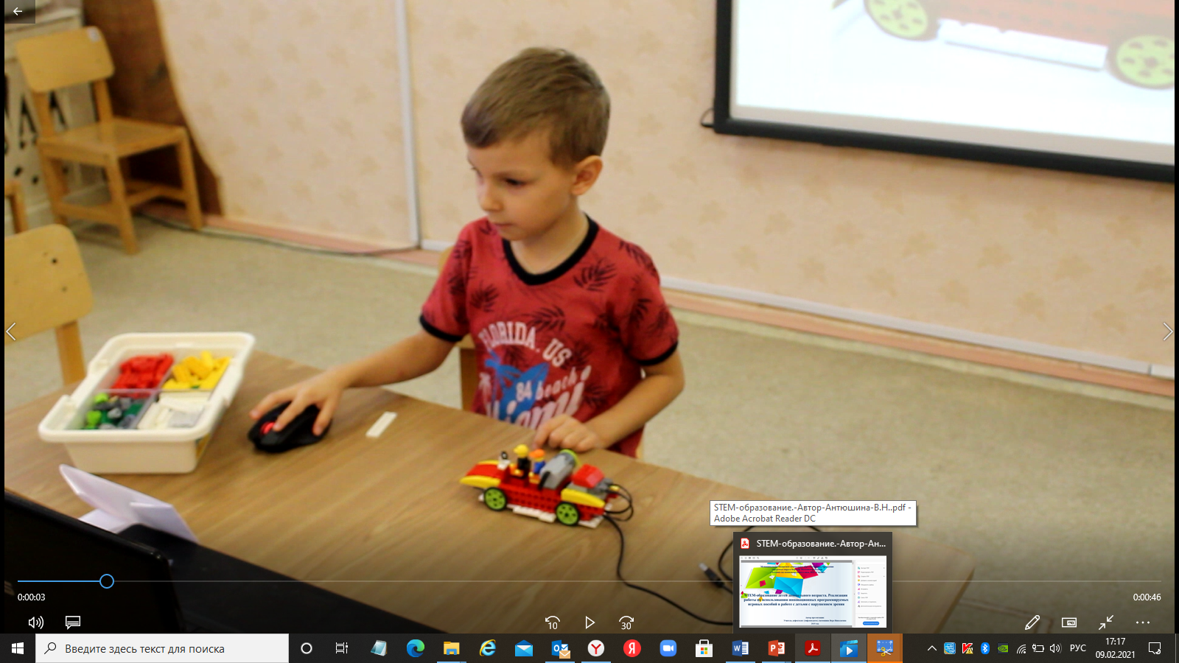
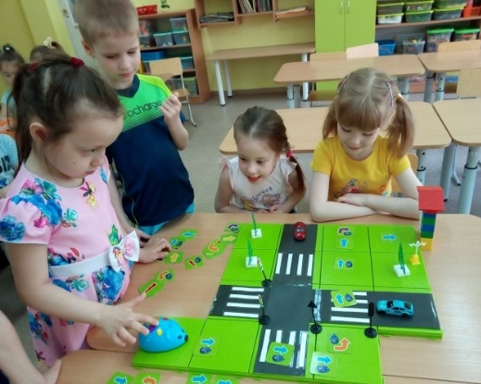
МУНЦИПАЛЬНОЕ ДОШКОЛЬНОЕ ОБРАЗОВАТЕЛЬНОЕ УЧРЕЖДЕНИЕ
«Центр развития ребенка детский сад № 3 «Петушок»
городского округа Стрежевой»
Развитие инженерного мышления дошкольников как важный аспект формирования человека будущего
Выступающий: Голубчикова Татьяна Николаевна, заместитель заведующего по УВР
Стрежевой, 2021

Slide 2
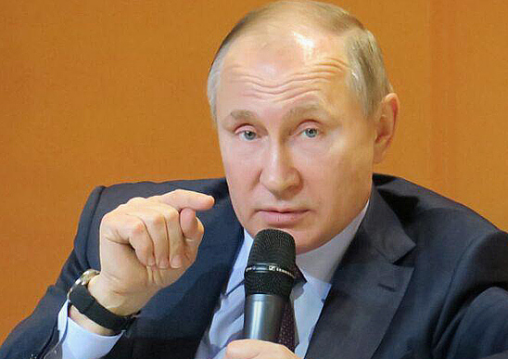
"Нашей обновляющейся экономике, которая выходит на новые рубежи, нужны новые кадры. В первую очередь, нужны инженерные кадры. Нам нужны специалисты с инженерными знаниями, нужны люди, которые понимают, что такое программирование и робототехника» В.В.Путин.

Slide 3
НОРМАТИВНО ПРАВОВЫЕ УСЛОВИЯ
Приказ "Об организации работы базовой площадки по инженерному направлению" в МДОУ "ЦРР №3 "Петушок" от 23.11.2020 г. №146
Создана рабочая группа по внедрению современных педагогических технологий и программ развития пространственного мышления дошкольников в практику работы МДОУ «ЦРР №3 "Петушок" по инженерному направлению»
3. Разработан Проект «Развития пространственного мышления дошкольников как основы формирования инженерных компетенций человека будущего в МДОУ «ЦРР №3 "Петушок», на основе муниципального.
Разработана дорожная карта по реализации Проекта.
5. Проведен мониторинг существующих парциальных программ, программ дополнительного образования, авторских методик, техник, используемых в ДОУ и направленных на развитие пространственного мышления дошкольников.

Slide 4
КАДРОВЫЕ УСЛОВИЯ
Повышение квалификации
«Робототехника в дошкольном образовании в условиях введения ФГОС», 72ч, ЧУ ДПО «Сибирский институт практической психологии, педагогики и социальной работы» г. Новосибирск - 1 педагог.
«Методика использования робототехнической платформы LEGO Education WeDo 2.0 в начальной школе» 2020г. ООО "ЦОО Нетология-групп» 36 часов, г. Москва. Фоксфорд - 5 педагогов
«Программа «Моделирование – конструирование как развивающий вид образовательной деятельности», 72 ч. ЧОУ ДПО «Учебный центр Новые перспективы» - г. Нижневартовск.- 2 педагога.

Slide 5
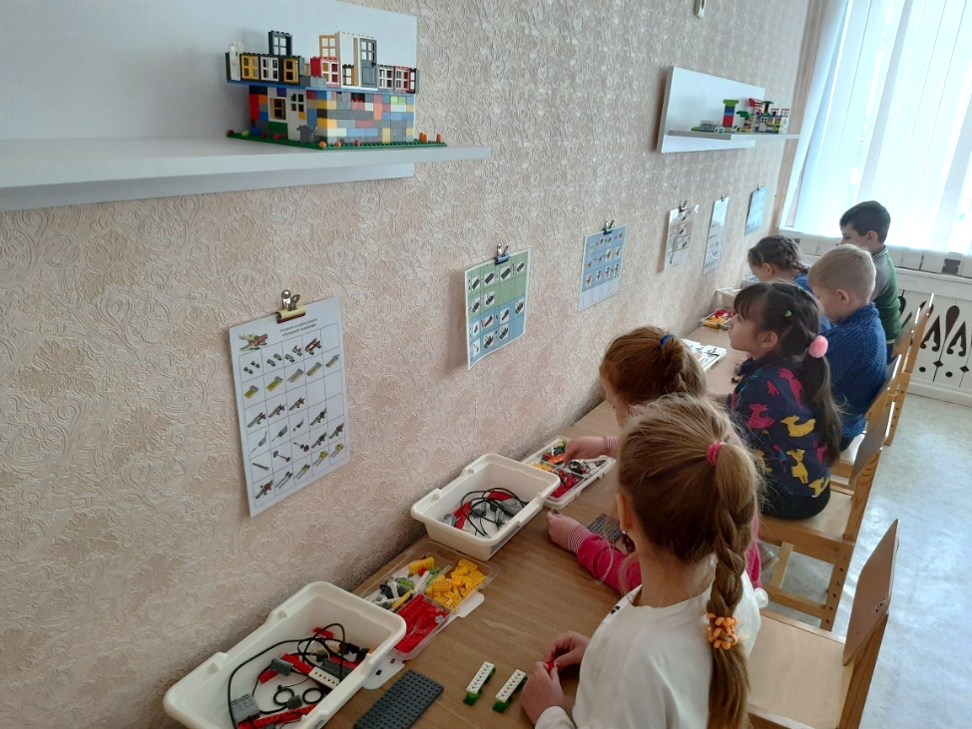
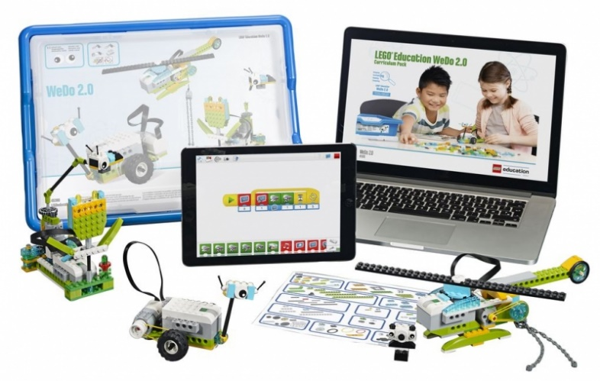
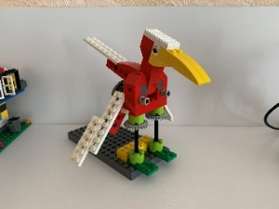
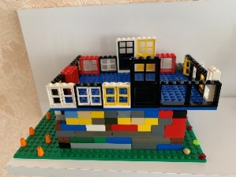
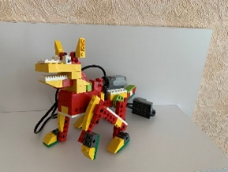
МАТЕРИАЛЬНО - ТЕХНИЧЕСКИЕ УСЛОВИЯ

Slide 6
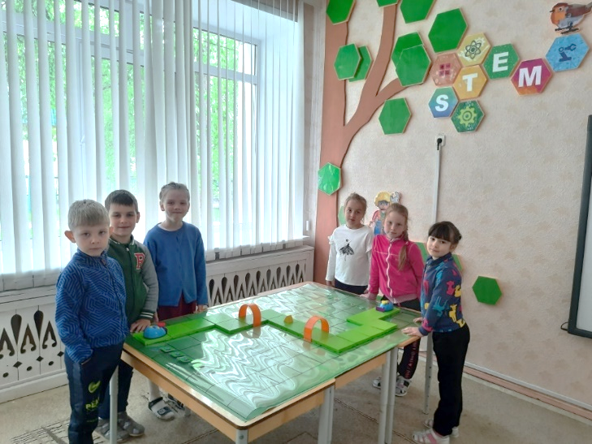
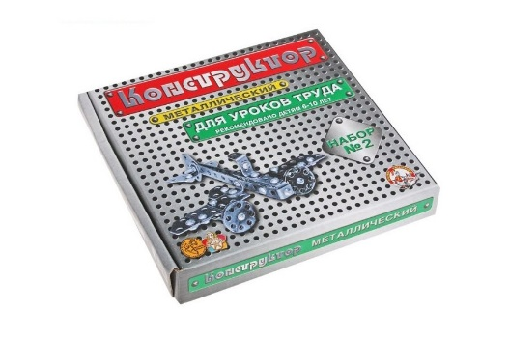
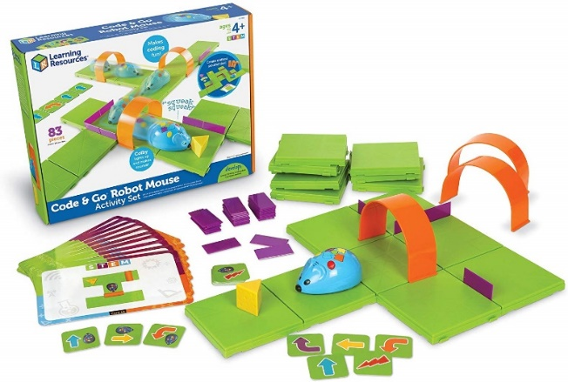
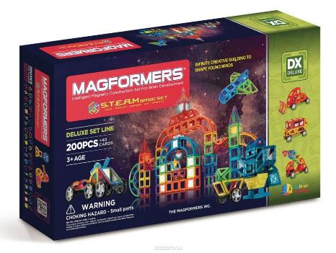

Slide 7
Программа по технической конструктивной деятельности детей дошкольного возраста «Робо-старт» для детей от 4-7 лет
«Базовый» модуль
«Продвинутый» модуль
Цель программы: развитие интеллектуальных способностей и инженерных компетентностей детей дошкольного возраста в процессе познавательной деятельности и вовлечения в научно-техническое творчество.

Slide 8
«Базовый» модуль
Проект «Развитие инженерных компетентностей детей дошкольного возраста 4-5 лет средствами лего - конструирования «LEGO - мир».
Проект «Развитие инженерных компетентностей детей дошкольного возраста 4-8 лет средствами STEM образования «Мышиный код».
Проект «Развитие инженерных компетентностей детей дошкольного возраста (4-6 лет) через использование конструктора Magformers «Веселые магнитики».

Slide 9
«Продвинутый» модуль
Дополнительная общеобразовательная общеразвивающая программа по развитию предпосылок инженерного мышления средствами STEM – образования «Мышиный код» для детей с задержкой психического развития 4-7 лет (технической направленности)
Дополнительной общеобразовательной общеразвивающей программе по образовательной робототехнике «Юный конструктор» для детей 5-7 лет (технической направленности).

Slide 10
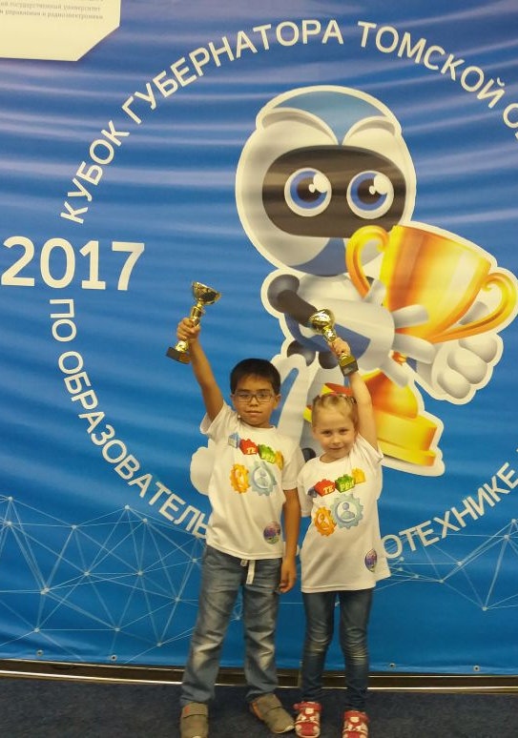
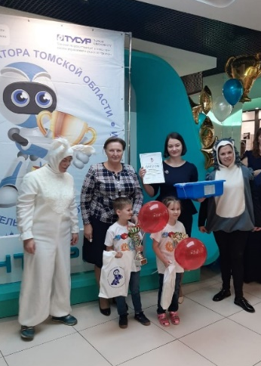
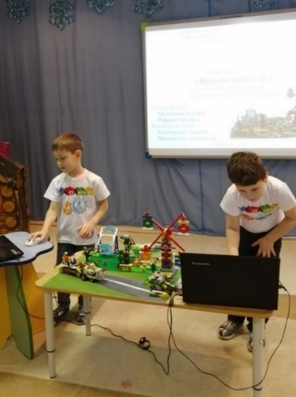
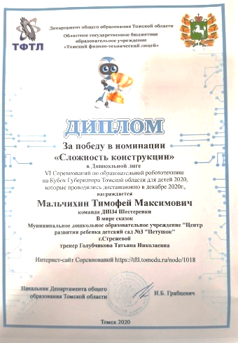
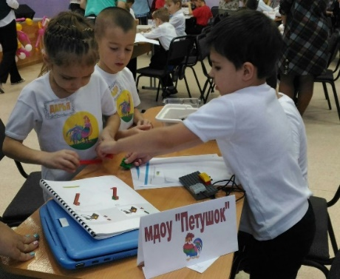
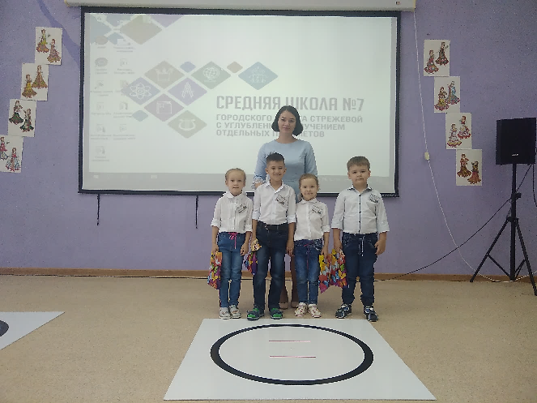
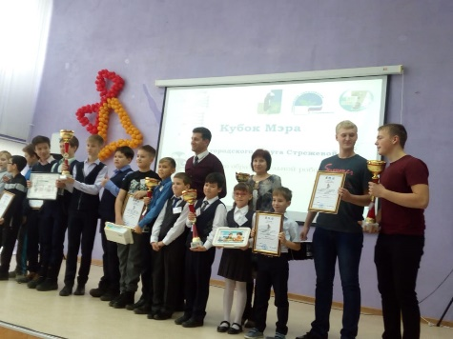
Достижения детей по инженерному направлению
Победители
III соревнования на Кубок Губернатора Томской обл. (2017г.)
Победители
V соревнования на Кубок Губернатора Томской обл. (2019г.)
Победители
VI соревнования на Кубок Губернатора Томской области (2020г.)
Победители
Соревнования на Кубок Мэра г.о Стрежевой (2018г.)
Призеры
Соревнования на Кубок Мэра г.о Стрежевой (2019г.)

Slide 11
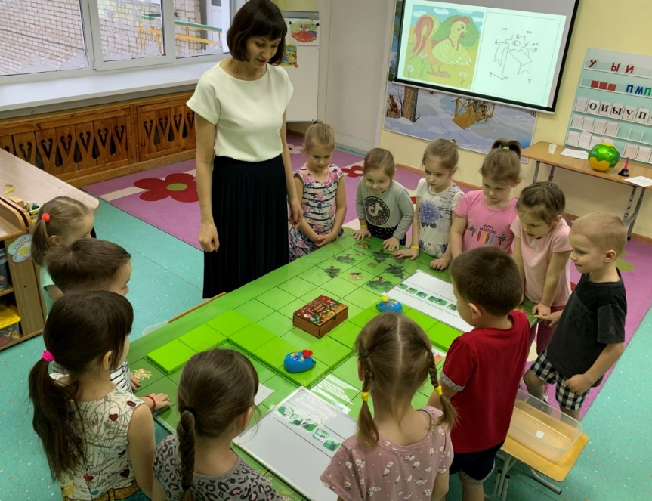
Призер
Конкурс профессионального мастерства в муниципальной системе образования городского округа Стрежевой, номинация «Воспитатель года»
УО Администрации г.о. Стрежевой
(Практико-ориентированный проект «Развитие предпосылок инженерного мышления детей с ЗПР дошкольного возраста средствами STEM – образования «Мышиный код)
Победитель
Конкурс методических разработок и материалов педагогов, педагогов-наставников и молодых педагогов, педагогов-психологов, учителей-логопедов образовательных организаций, проходившем в рамках реализации плана работы регионального РВЦИ «На стыке наук», ОГБУ «РЦРО», МОУ «СОШ №4» г.о. Стрежевой
(Мастер класс «Развивающее игровое пособие Мышиный код»)
Ахмадиева Гульнар Илдаровна

Slide 12
Представление опыта работы по инженерному направлению
Тема представленного опыта | Форма проведения мероприятия
Онлайн презентация «Видео фрагмент организованной образовательной деятельности «Моделирование машины «Сборщик мусора" в рамках проекта «Веселые карусели" по мотивам сказки Н.Носова «Приключение незнайки и его друзей" (занятие по робототехнике) | Практико-ориентированный семинар «Создание условий для формирования предпосылок инженерного мышления у детей дошкольного возраста» ТОИПКРО
Публикация в сборнике Практико - ориентированный проект «Мультстудия», средство развития технического мышления и творческих способностей детей дошкольного возраста» | II региональная конференция «Инженерное образование 0+», ОГБОУ «Томский физико-технический лицей» г. Томск

Slide 13
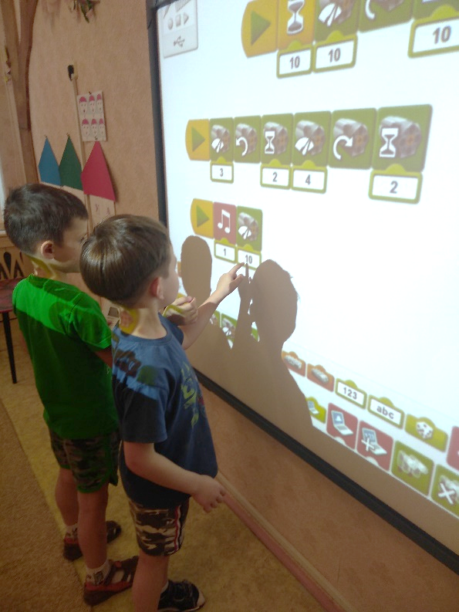
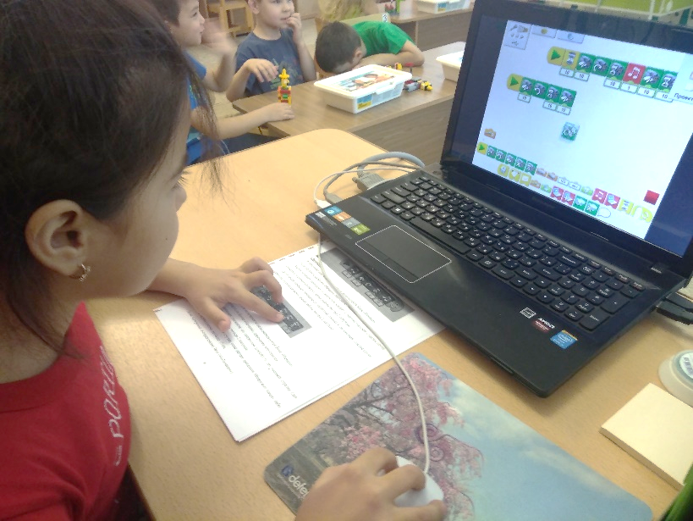
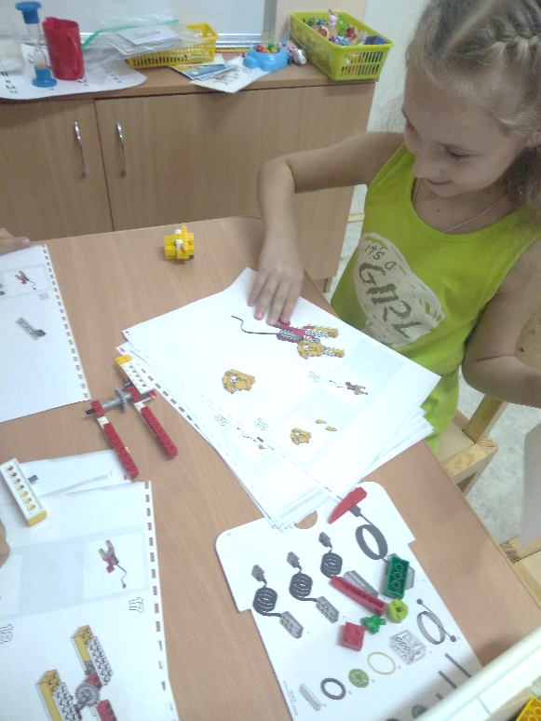
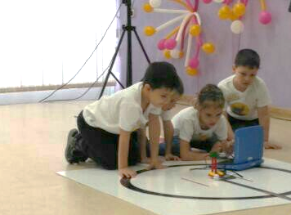
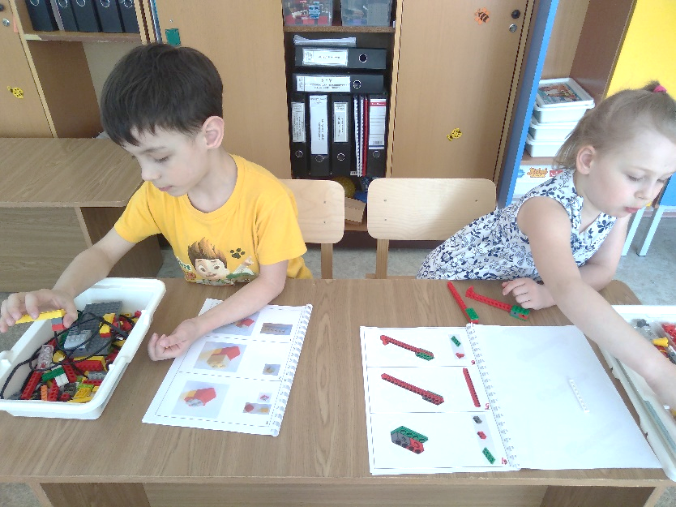

Slide 14
Планируемые мероприятия в 2021-2022уч.г. по инженерному направлению
№ | Название мероприятия | Сроки
1. | Фестиваль- презентация проектов по образовательной робототехнике. Выставка. | Октябрь 2021г.
2. | Круглый стол «Основные педагогические технологии по инженерному направлению в работе МДОУ и школы как одно из условий повышения качества образования». | Декабрь - февраль 2021г.

Slide 15
Инженерный тип мышления - не панацея, а устойчивая модель познания и прочная практическая концепция жизни»
Гурупрасад Мадхаван

